Slide 1


a
PHÒNG GIÁO DỤC VÀ ĐÀO TẠO QUẬN LONG BIÊN
TRƯỜNG MẦM NON GIANG BIÊN
GIÁO ÁN
LĨNH LỰC PHÁT TRIỂN THẨM MỸ
HOẠT ĐỘNG TẠO HÌNH
Đề tài: Xé dán con thuyền (Tiết mẫu)
Lứa tuổi: Lớp MGB C2

Slide 2


Ổn định tổ chức

Slide 3

Quan sát tranh – Đàm thoại

Slide 4
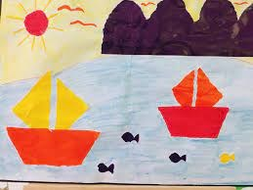

Slide 5
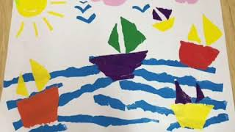

Slide 6
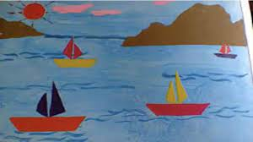

Slide 7

CÔ LÀM MẪU

Slide 8
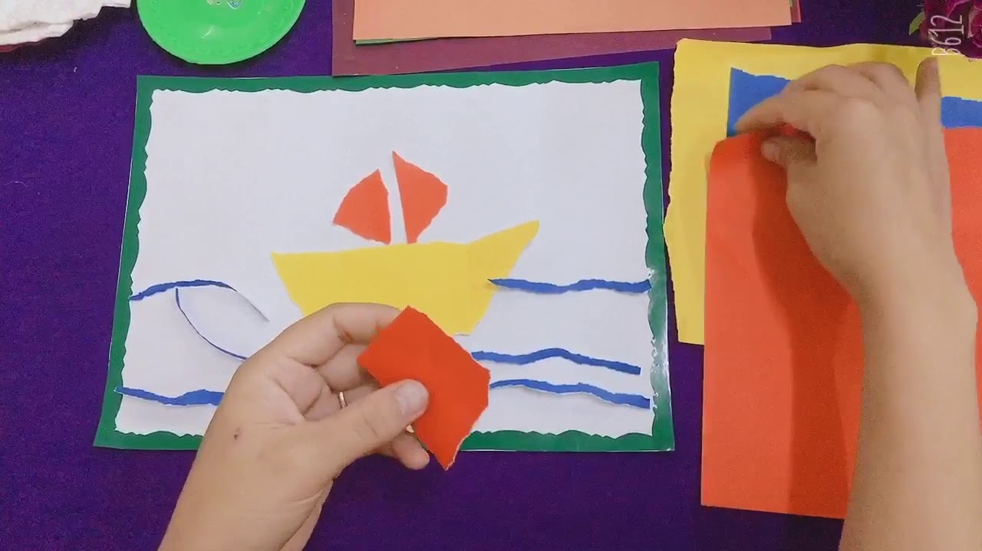

Slide 9
Trẻ thực hiện

Slide 10
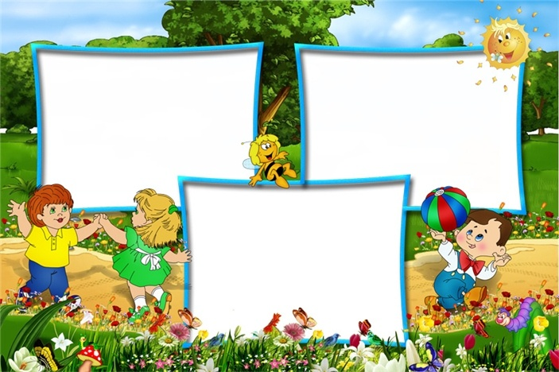
Nhận
xét
sản phẩm

Slide 11

Kết thúc

